Slide 1
Apresentação

Slide 2
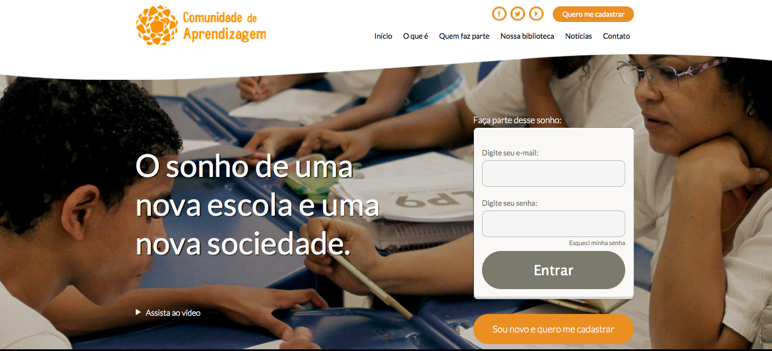
Portal Comunidade de Aprendizagem
Superar as desigualdades sociais
Criar uma rede de Comunidades de Aprendizagem com o
objetivo de informar, formar, acompanhar e articular as
escolas transformadas.

Slide 3
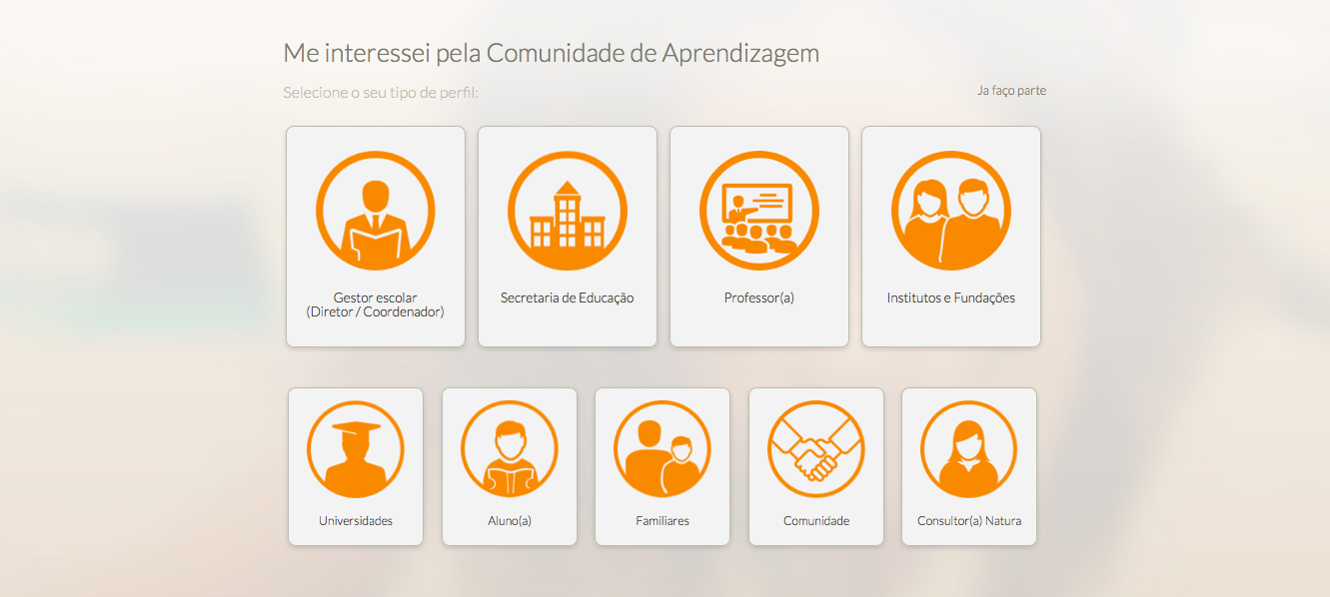
Portal Comunidade de Aprendizagem

Slide 4
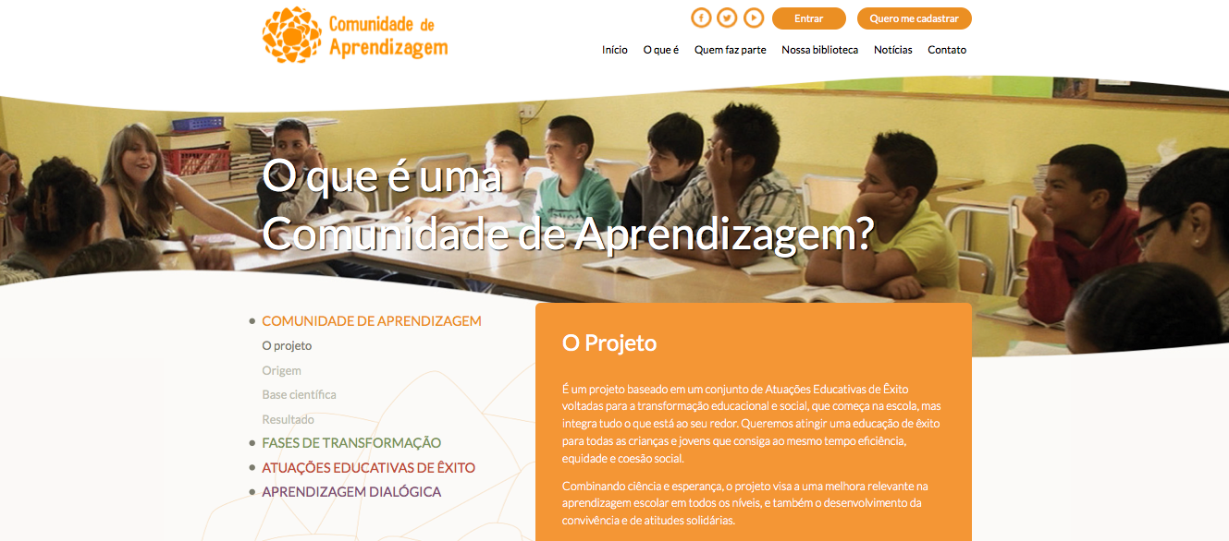
Portal – O que é

Slide 5
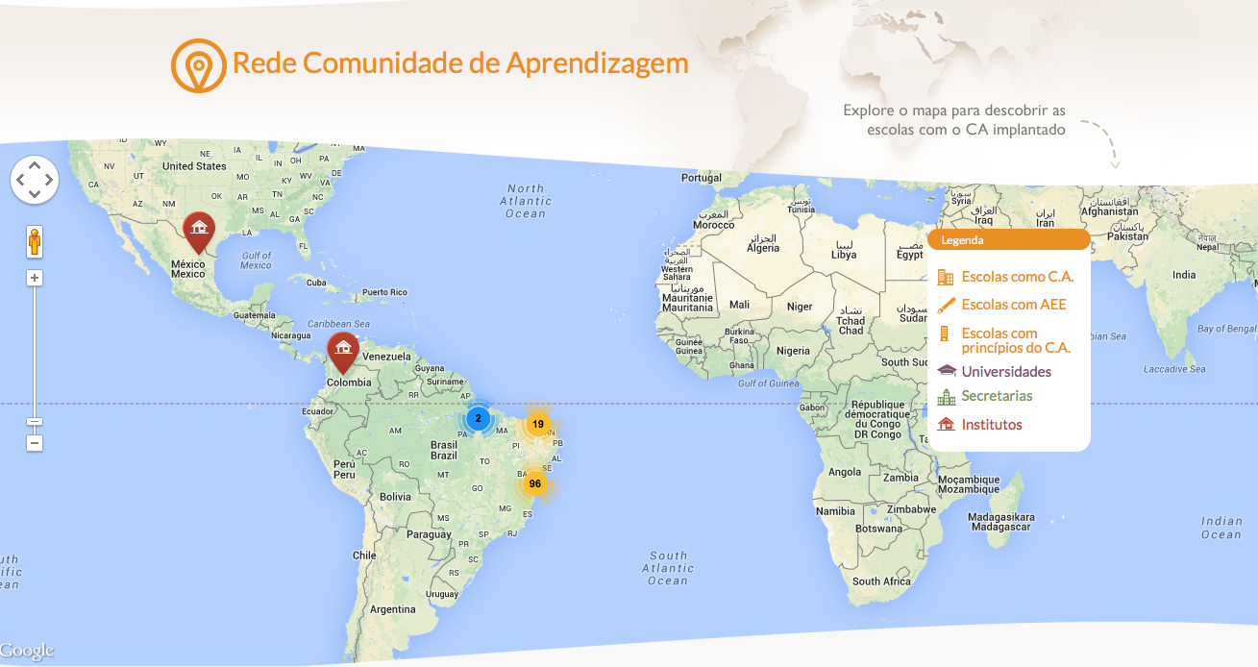
Portal – Quem faz parte

Slide 6
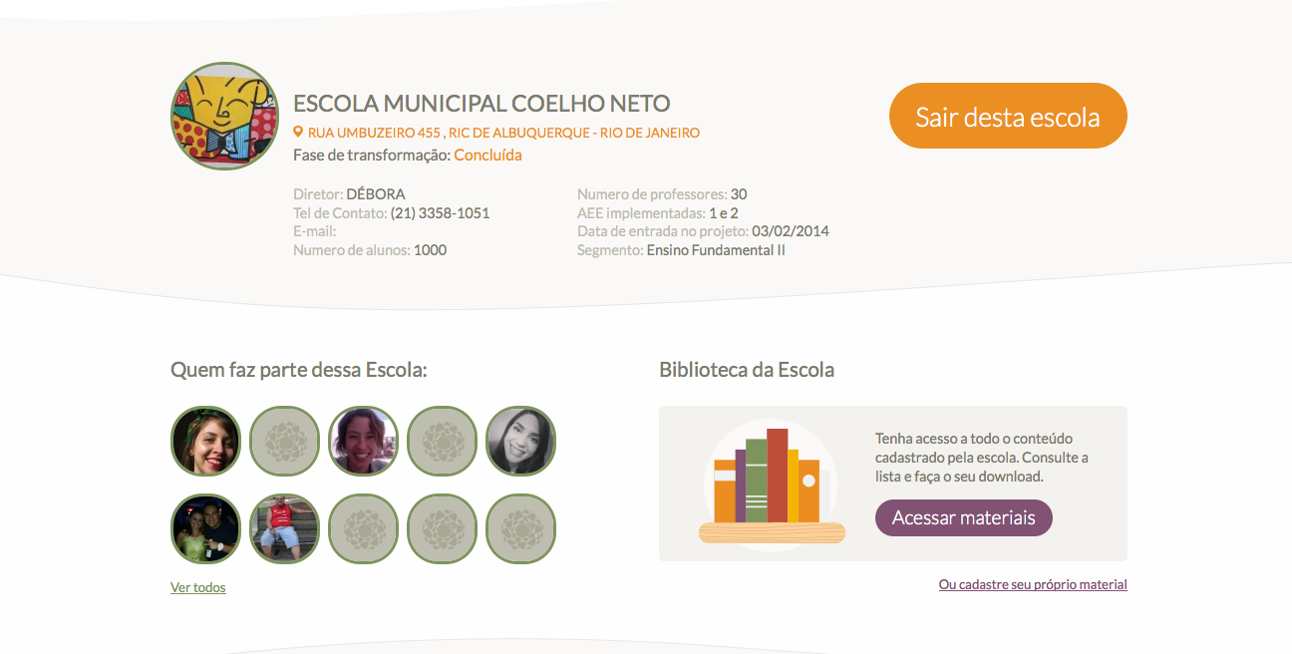
Portal – Página da escola

Slide 7
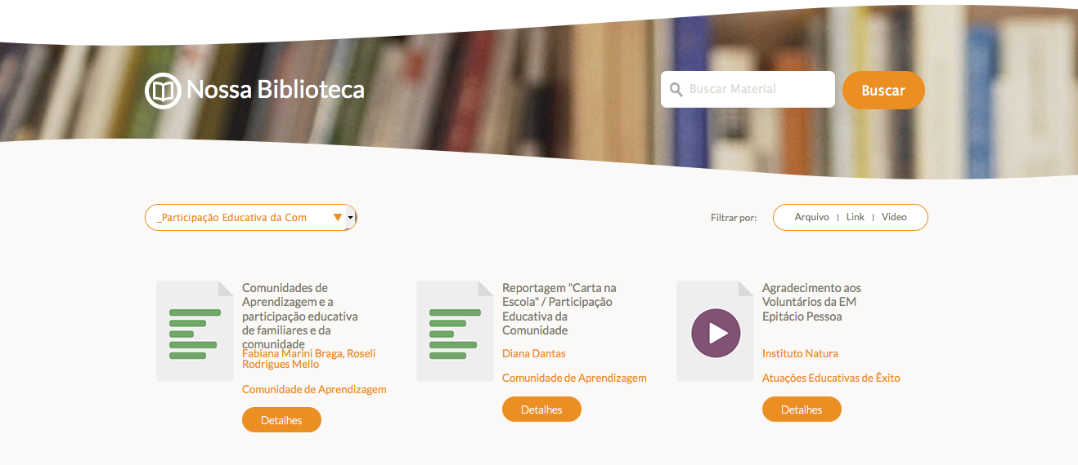
Portal – Nossa Biblioteca

Slide 8
Portal - Notícias

Slide 9
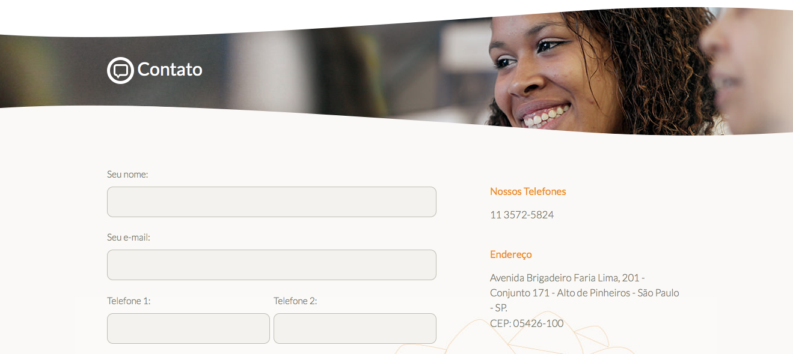
Portal - Contato

Slide 10
www.comunidadedeaprendizagem.com

